Slide 1
Министерство образования и науки Забайкальского края
Государственное учреждение «Забайкальский краевой центр психолого-педагогической, медицинской и социальной помощи «Семья»»
«Профилактика суицидального поведения среди несовершеннолетних»
Директор, педагог-психолог
ГУ «Центр «Семья»»
Н.В. Тонышева

Slide 2
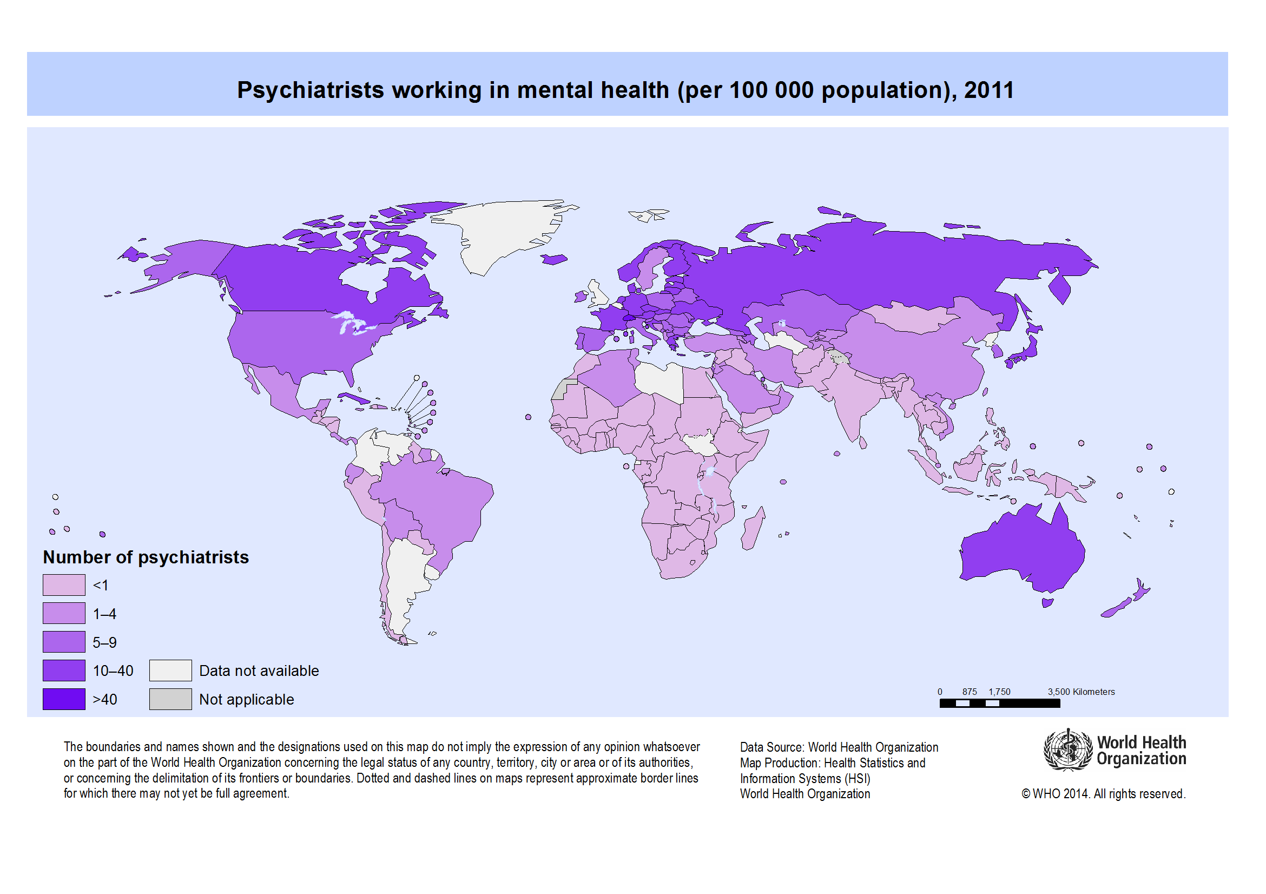
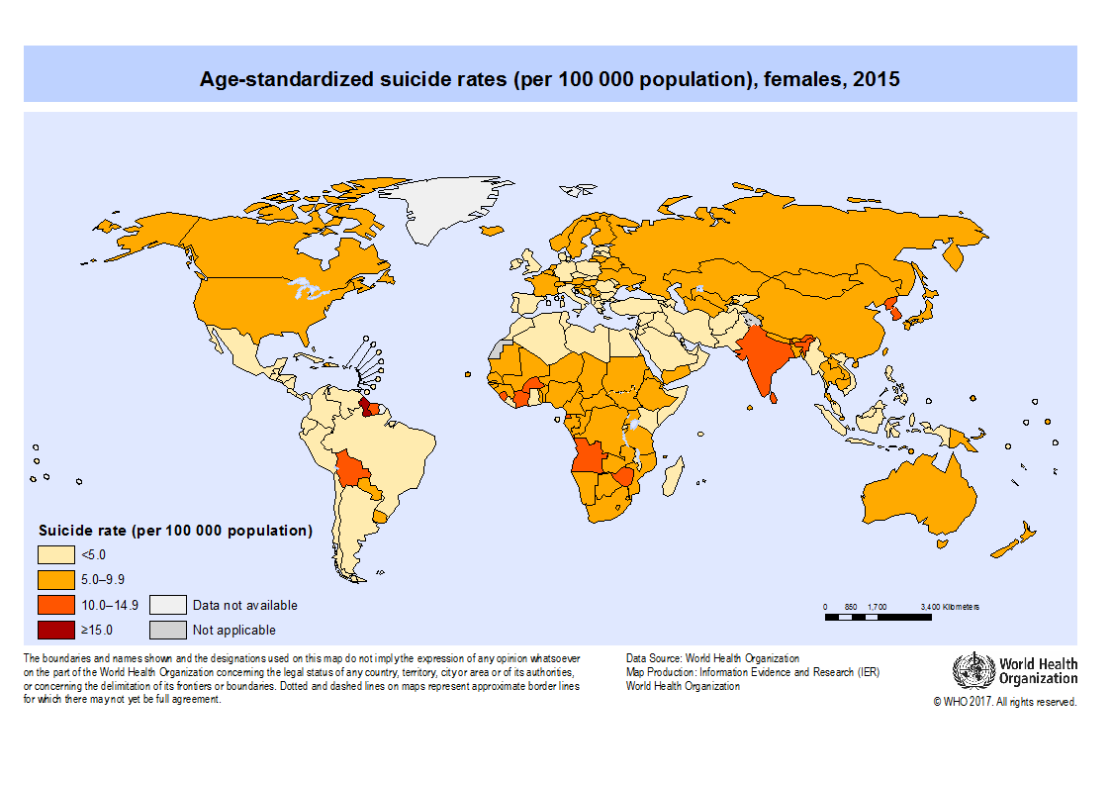
Какова распространённость проблемы?

Slide 3
Информация
За последние 45 лет показатели самоубийств возросли во всем мире на 60%
Самоубийство вторая причина смерти в возрастной группе от 15 до 29 лет
(по данным ВОЗ, 2012 г.)
8-12% населения в разные моменты жизни страдает от депрессии. Чаще всего проявляется с 14-15 лет
(по данным Международного консорциума психиатрической эпидемиологии ICPE)
Уровень самоубийств среди молодежи
(15—19 лет) растет быстрее, чем среди
населения в целом (45% против 26%)
Griffin E., et al. Increasing rates of self-harm among children, adolescents
and young adults: a 10-year national registry study 2007-2016 //
Soc Psychiatry Psychiatr Epidemiol. 2018.
Объем международных программ по предотвращению суицидов
ЯПОНИЯ
2009г. - 16 млн. $
2010г. - 133 млн. $
США
2012г. - 56 млн. $
ИЗРАИЛЬ
2013г. - около 14 млн. $

Slide 4
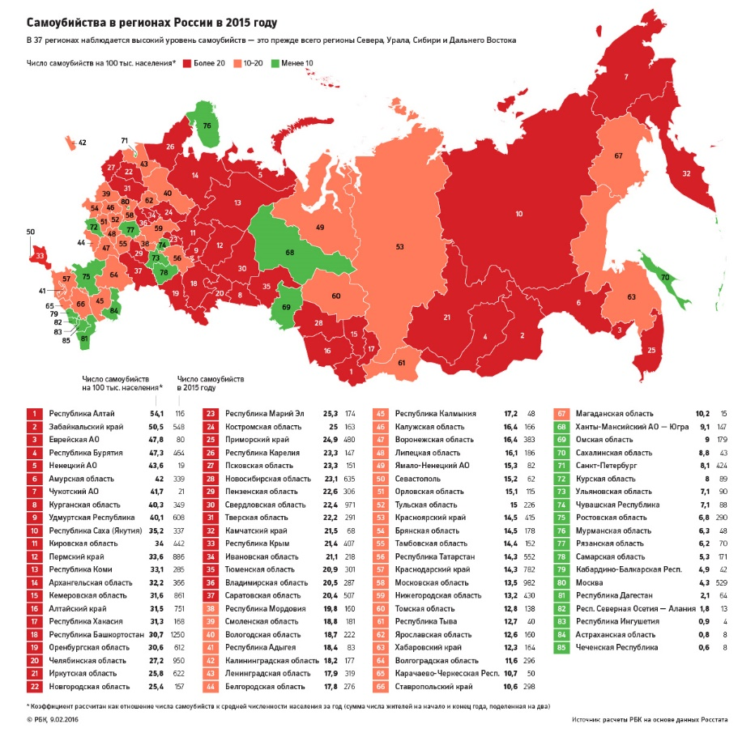
Статистика числа самоубийств в регионах России в 2015 г. (расчёты РБК на основе данных Росстата, 2016)
5.

Slide 5
Акты самоповреждения по возрасту
и полу, ВОЗ 2018 г.

Slide 6
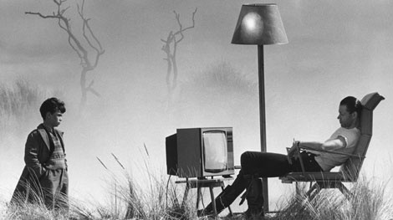
Что переживает подросток? Предотвращение самоубийства подростков. Руководство для подростков / Вроно Е.М. Академический проект, 2001.
Проблемы трёх «Н»:
Непреодолимость трудностей
Нескончаемость несчастья
Непереносимость тоски и одиночества
Борьба с тремя «Б»:
Беспомощностью
Бессилием
Безнадежностью
www.alamy.com

Slide 7
Потенциальные факторы риска (уязвимость) развития суицидального поведения
1. Депрессивные состояния | Риск суицида у пациентов, страдающих депрессией, колеблется от 8% до 30% (Bridge et. al., 2006). Депрессивное состояние у детей рассматривается как один из ведущих факторов риска развития суицидального поведения
2. Переживание безнадежности | Наиболее часто среди факторов риска суицидального поведения подростков упоминаются безнадежность, безбудущность и переживание брошенности, ненужности, одиночество (Beck et. al., 1985)
3. Переживание одиночества | Одиночество должно быть включено как потенциальная детерминанта подросткового суицидального поведения (Page, Yanagishita, 2006)
4. Агрессия и враждебность | Shelley B. Navis так же утверждает, что агрессия, гнев и суицид тесно связаны (Shelley, 2012). S. Daniel et. al. обнаружили, что высокий уровень гнева связаны с риском совершения суицида (Daniel et. al., 2006). Многочисленные исследования подтверждают связь уровня враждебности и агрессии и выраженностью суицидального поведения
5.Личностные особенности | 1. эмоциональная-нестабильность (увеличивает риск суицидальных попыток от 30-70%), 2. нарциссизм, 3. нейротизм, 4. негативная аффективность , 5. перфекционизм
6. Стратегии совладания со стрессовой ситуацией | Пассивные стратегии копинга являются фактором риска суицидального поведения среди подростков и молодежи (Geng & Zhang 2008 цит. по Yao et al., 2014)
7. Детско-родительский перфекционизм | Страх разочаровать родительские ожидания влияет на развитие суицидальных мыслей (Hewittetal., 2006; Sherryetal., 2015; Smithetal., 2018). Родительская критика, требовательность, чрезмерные ожидания от детей, могут быть связаны с развитием суицидального поведения (Blatt, 1995; Hewitt & Flett, 2002).

Slide 8


Фактор риска развития суицидального поведения | Время заполнения | Методика
Восприятие настоящего и будущего | 6 | Шкала безнадёжности (Hopelessness Scale, A. Beck)
Переживание одиночества | 8 | Шкала одиночества (UCLA, версия 3, Д. Рассел)
Склонность к агрессии | 7 | Опросник склонности к агрессии Басса-Перри (BPAQ, A.H. Buss, M.P. Perry)
Симптомы депрессии | 2 | Индекс хорошего самочувствия (WHO-5, Well-Being Index, ВОЗ)
Личностные характеристики | 5 | Опросник личностных расстройств (PDQ-IV, 3 шкалы: нарциссическая, пограничная и депрессивная, Hyler, 1987)
Детско-родительский перфекционизм | 10 | Многомерная шкалы перфекционизма Фроста (Multidimensional Perfectionism Scale, MPS-F)
Семейная сплоченность и адаптация | 5-10 | Шкала семейной гибкости и сплоченности (FACES-5, Д. X. Олсон, Дж. Портнер, И. Лави, адаптация М. Перри)
Ценностные ориентиры, толерантность, интернет зависимость | 7 | Опросник разработан в ЦЭПП МГППУ совместно с сотрудниками отдела суицидологии филиал ФГБУ «ФМИЦПН» Минздрава России
Способы совладания со стрессом | 10 | Опросник способов совладания R.Lazarus и S.Folkman (WOCQ)
На этапе индивидуального обследования специалистами заполнялась карта кризисного состояния | 15-20 | Разработан сотрудниками отдела клинической и профилактической суицидологии филиал ФГБУ «ФМИЦПН» Минздрава России им. В.П. Сербского совместно с ЦЭПП МГППУ
Методики скрининга диагностики факторов риска развития кризисных состояний (с 13 лет), МГППУ, 2017-2020 гг.

Slide 9
Уровни профилактики суицидального поведения в образовательных организациях
1. Первичная профилактика
1.1 Информационно-просветительская работа с обучающимися, их родителями и педагогами
Проведение мероприятий в соответствии с профилактической программой – осуществляют педагоги-психологи, социальные педагоги ОО, классные руководители.
1.2 Диагностика суицидального поведения обучающихся
Проведение мероприятий в соответствии с профилактической программой – осуществляют педагоги-психологи ОО.
1.3 Создание и поддержание благоприятного психологического климата в ОО
Проведение мероприятий по мере необходимости – осуществляют педагоги-психологи, классные руководители и педагоги ОО.
Виды
профилактики
2. Вторичная профилактика
2.1 Психологическая помощь и сопровождение обучающихся «группы риска» по суицидальному поведению
Проведение антикризисных мероприятий по результатам диагностики, включающих направление к профильным специалистам, индивидуальное и групповое ( в составе семьи) консультирование, групповую работу с классом – осуществляют педагоги-психологи, при необходимости привлекаются социальные педагоги, классные руководители, личный контроль – администрация ОО. Осуществляется внутриведомственное и межведомственное взаимодействие.
2.2 Экстренная помощь при попытке суицида/суицидальных намерениях
Оказание кризисной психологической помощи при попытке суицида на территории ОО до прибытия оперативных служб – осуществляют преимущественно специалисты психологической службы ОО, при необходимости привлекаются классный руководитель и др. специалисты ОО, личный контроль – администрация ОО.
3. Третичная профилактика
3.1 Медико-психологическая реабилитация в период постсуицида
Разработка и реализация адресной программы психолого-педагогического сопровождения, адаптации и социализации обучающегося (в составе семьи), совершившего суицидальную попытку, членов его семьи и ближайшего окружения, а также психологическое сопровождение членов семьи и ближайшего окружения после завершенного суицида – осуществляется преимущественно специалистами Городского психолого-педагогического центра Департамента образования города Москвы, Центра экстренной психологической помощи ФГБОУ ВО МГППУ, совместно со специалистами психологической службы ОО. Осуществляется внутриведомственное и межведомственное взаимодействие.
При всех видах профилактической работы необходимо осуществлять внутриведомственное и межведомственное взаимодействие

Slide 10
Профилактика суицидальных рисков у обучающихся
Первичная
Силами образовательной организации: школьные психологические службы (педагоги-психологи), классные руководители (с привлечением профильных специалистов ведомств)
Силами отделений центров психолого-педагогического-медико-социального сопровождения (ЦППМС)
Третичная
Профильные центры (на этапе экстренной психологической помощи)
Обучение, методическая поддержка, супервизия сложных случаев со стороны профильных центров
ЦППМС (на этапе пролонгированной помощи)
Вторичная
1
2
3
При всех видах профилактической работы необходимо межведомственное взаимодействие

Slide 11
Мероприятия профилактики суицидального поведения на этапе первичной профилактики
Первичное выявление детей из группы высокого суицидального риска и выраженной социально-психологической дезадаптации для своевременного направления их специалистам
Информирование обучающихся о возможностях получения психологической и иной помощи в трудных жизненных ситуациях
Информирование родителей об особенностях протекания возрастных кризисов. Информирование о наличии организаций для получения психологической и иной помощи в трудных жизненных ситуациях
Сплочение классного коллектива через совместную деятельность. Поддержание благоприятной психологической атмосферы в классе

Slide 12

Первичная профилактика: работа с подростками
ПСИХОЛОГО-ПЕДАГОГИЧЕСКИЙ АСПЕКТ
Формирование позитивного образа будущего, навыков эффективного преодоления трудных жизненных ситуаций, повышение коммуникативной грамотности
Развитие навыков саморегуляции в стрессовой ситуации
Ранее выявление обучающихся, находящихся в кризисных состояниях
Информирование о способах получения помощи в кризисных ситуациях
Графика от <a href="https://ru.pngtree.com/freepng/hand-painted-crowd_1267864.html ">pngtree.com</a>

Slide 13
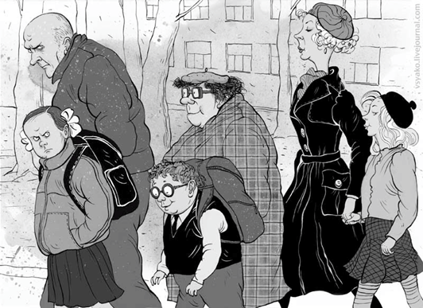
Первичная профилактика: работа с родителями
ПЕДАГОГИЧЕСКИЙ АСПЕКТ
Три главные мысли, которые нужно донести до родителей:
То, что взрослому кажется пустяком, для ребёнка может быть поводом для очень серьёзных душевных переживаний (примеры).
У подростков ещё недостаточно жизненного опыта для конструктивного решения проблем, им может показаться, что уход из жизни – лучший выход из кризисной ситуации.
Родители могут помочь своему ребёнку, если вовремя заметят у него признаки кризисного состояния и поговорят с ним. Дети очень редко напрямую просят им помочь или поговорить с ними, гораздо чаще они делают это косвенным образом, поэтому будьте внимательны к состоянию своего ребёнка и проявляйте искреннюю активную заинтересованность в его жизни.
Что рекомендовать почитать родителям
1) Общаться с ребёнком. Как? / Ю.Б. Гиппенрейтер. – М.: АСТ, 2008.
2) Книга для неидеальных родителей, или Жизнь на свободную тему. / Ирина Млодик. (Родительская библиотека). — М.: Генезис, 2009. 3-е изд. — 232 с.
3) Воспитание без стресса / Марвин Маршалл. Издательство «Эксмо». 2013.
4) Вроно Е.М. Предотвращение самоубийства подростков. Руководство для подростков. Академический проект, 2001 г.
5) Что нужно знать родителям о подростковых суицидах? / под ред. Вихристюк О.В., – М.: МГППУ, 2013 – 67 с.
Веселые карикатуры Ольги Громовой
https://bashny.net/altair/2014/08/18/karikatury-olgi-gromovoy.html

Slide 14
Вторичная профилактика суицидального поведения обучающихся
Вторичная профилактика или интервенция – это поддержка лиц, находящихся в кризисной ситуации. Основная цель вторичной профилактики – помочь ребенку с выявленными суицидальными намерениями найти выход из сложившейся ситуации и стабилизировать его психологическое состояние. Главная роль при интервенции отводится специалистам узкого профиля, имеющим соответствующую квалификацию (кризисным психологам, психиатрам, суицидологам).
Выдержка из плана мероприятий профилактики суицидального поведения на этапе вторичной профилактики

Slide 15
Третичная профилактика суицидального поведения обучающихся
Третичная профилактика или поственция – это помощь, которая оказывается обучающимся, совершившим суицидальную попытку, и их окружению; она также направлена на социально-психологическое сопровождение близких суицидента и предотвращение подражательных суицидов.
Необходимо учитывать, что обучающиеся именно подросткового и юношеского возраста в большей степени склонны к подражанию деструктивным действиям людей, совершивших самоубийство или суицидальную попытку.
Выдержка из плана мероприятий профилактики суицидального поведения на этапе третичной профилактики

Slide 16
Содержательный аспект кризисных ситуаций в образовательном учреждении
Несчастные случаи, катастрофы, теракты, сопровождающиеся гибелью детей и/или взрослых и их инвалидизацией, либо угрозой жизни и здоровью. Ситуации захвата заложников, обнаружения взрывчатых и отравляющих веществ и т.п.; Потеря близкого человека или разрыв отношений с ним. Переживание утраты значимого близкого в связи со смертью члена семьи, одноклассника, преподавателя, классного руководителя; Суицидальное / самоповреждающее / рискованное поведение; Вовлечение в социально-деструктивные организации: религиозные секты, в экстремистские или криминальные организации; Конфликты связанные с физическим или психическим насилием. Ситуации буллинга, травли; Вовлечение в употребление или распространение психоактивных веществ; Вовлечение в уголовные преступления / противоправную деятельность. Случаи криминального поведения – воровство, поборы, вымогательство. Антисоциальное /девиантное поведение – случаи уклонения от посещения школы. Нарушение дисциплины, помехи образовательному процессу, срыв учебных занятий.

Slide 17
Субъекты образовательной среды образовательной организации
Учащиеся
(дети, подростки, молодежь)
Родители / Семьи / Опекуны
Администрация образовательной организации
Педагоги

Slide 18
Кризисная ситуация
в образовательной среде
Дезорганизация одного из субъектов образовательной среды, приводит к дезорганизации всей образовательной среды. И, как следствие, - к дезорганизации деятельности других субъектов образовательной среды.
Кризисная ситуация одного или нескольких субъектов образовательной среды, опосредованно создает кризисную ситуацию во всей образовательной среде. Вызывает функционально-ролевые нарушения у первоначально незатронутых кризисом других субъектов образовательной среды.

Slide 19
Взаимодействие ГУ «Центр «Семья» с субъектами психологической помощи в образовательной организации
Администрация образовательной организации
Родители / семьи
учащихся
ГУ «Центр «Семья» (модерация)
Педагоги образовательной организации
Учащиеся
(дети, подростки, молодежь)

Slide 20
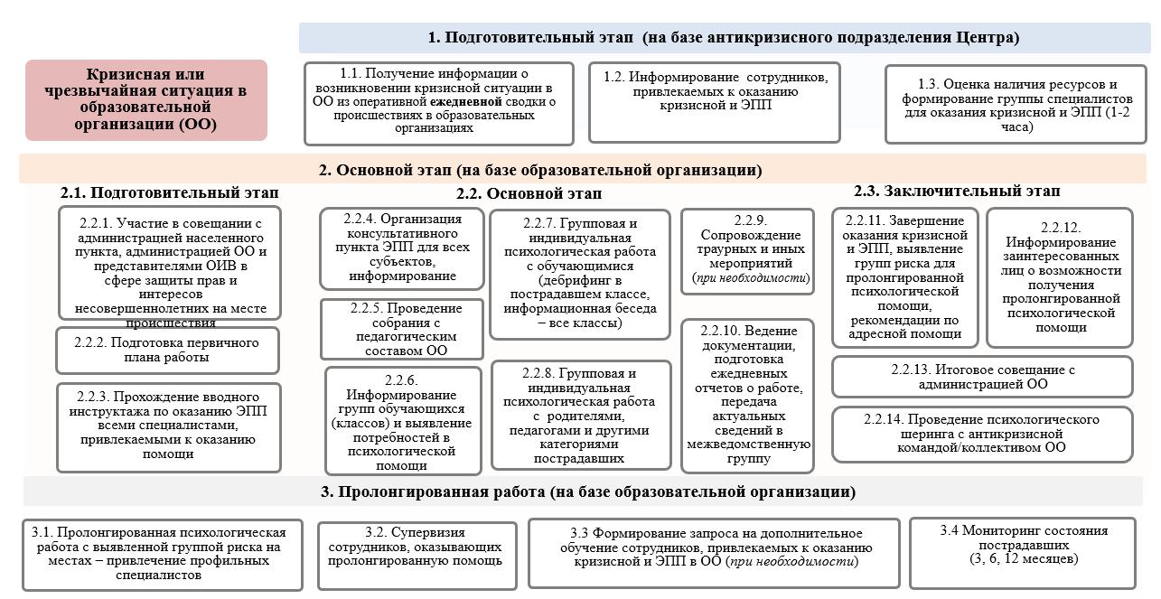

Алгоритм оказания экстренной психологической помощи в образовательных организациях (на основе опыта МГППУ)
Обеспечение круглосуточного формата дистанционного оказания ЭПП – все этапы

Slide 21
Этапы оказания экстренной психологической помощи в образовательной организации
Цели оказания экстренной
и кризисной психологической помощи:
- снижение интенсивности острых стрессовых реакций у пострадавших (учащиеся и их родители, педагоги, администрация образовательного учреждения), оптимизация их актуального психического состояния;
- профилактика возникновения негативных эмоциональных реакций и повторных суицидов;
- профилактика возникновения у пострадавших отдаленных психических последствий в результате воздействия травмирующего события.
Оценка ситуации
Выявление групп риска
Рекомендации, планирование пролонгированной работы
Дебрифинг *
Индиви-дуальная помощь
Сопровождение на траурных мероприятиях
*Дебрифинг позволяет сформировать у учащихся правильную оценку произошедшего: с одной стороны, добрая память об однокласснике, а с другой – понимание неправильности, неправомерности подобного поступка, его неодобрение и порицание.

Slide 22
Антикризисный план
Включает три блока:
1. Организационный (отвечает на вопрос «Кто делает ?») – определяется, кто конкретно будет отвечать за планирование, исполнение и соблюдение, порядок действия в ЧС. Кто отвечает за реализацию конкретных мероприятий
2. Методический (отвечает на вопрос «Что делать»?) - определяются цели, задачи, этапы работы; выявляются критерии для оценки эффективности работы)
3. Ресурсный (отвечает на вопрос «Как делать»?) - определяются материально-технические и кадровые ресурсы, необходимые и достаточные для реализации антикризисных мер

Slide 23
Первичный алгоритм действий ОО в случае совершенного суицида
В случае суицида руководитель образовательного учреждения обязан немедленно сообщить муниципальному органу управления образованием, который, в свою очередь, должен сообщить в краевое Министерство образования и науки
Руководитель муниципального органа управления образованием должен издать приказ о создании комиссии по педагогическому расследованию в составе специалистов муниципальных органов образования, администрации и педагогов образовательного учреждения, педагогов-психологов и врачей-психиатров
Комиссия разрабатывает и утверждает план проведения расследования
В образовательном учреждении комиссия изучает условия, причины, обстоятельства предшествовавшие суициду, устанавливает взаимодействие с органами прокуратуры
Результаты педагогического расследования по факту суицида в двухнедельный срок должны быть представлены Министерству образования, науки и молодежной политики Забайкальского края.

Slide 24
Психологическое сопровождение участников образовательной среды на территории образовательного учреждения в ситуации совершенного суицида
Встреча с классом, в котором произошел суицид
Работа с ближайшим окружением, в случае завершенного суицида
Психологическое консультирование родителей (лиц, их заменяющих)
Взаимодействие с классным руководителем, другими педагогами
1. Взаимодействие с классным руководителем, социальным педагогом
2. В целях локализации распространения слухов психологу/администрации необходимо осуществлять грамотное взаимодействие с журналистами
I. Установление контакта психологов с ответственными лицами, сбор информации, оценка ситуации
II. Выявление группы риска и оказание экстренной психологической помощи

Slide 25
Доклад
«Направления профилактической работы в ОО»
Направление
Обеспечение психологической безопасности образовательной среды
Профилактика суицидальных рисков в образовательной среде

Slide 26
Обеспечение психологической безопасности образовательной среды
Понятие | Определение
Образовательная среда | психолого-педагогическая реальность, в рамках которой в специально организованных условиях решаются образовательные задачи и задачи социализации ребенка, а также осуществляется психологическое развитие личности обучающегося. Современная образовательная среда направлена на сохранение здоровья, благополучия ребенка и максимальной реализации его возможностей
Безопасность | с одной стороны, безопасность –это качество какой-либо системы, определяющее ее возможность и способность к самосохранению и устойчивому развитию (ресурсный подход). С другой стороны, это система гарантий, обеспечивающих защиту от внутренних и внешних угроз (средовой подход)
Психологическая безопасность | Состояние окружающей среды, свободное от проявлений психологического насилия во взаимодействии, способствующее удовлетворению потребностей в личностно-доверительном общении, создающее референтную значимость среды и обеспечивающее психологическое здоровье включенных в нее участников
Психологическая безопасность образовательной среды | Процесс обеспечения сохранения и развития психических функций, личностного роста и социализации включенных в нее участников, максимальной реализации их способностей во взаимодействии, исключающем психологическое насилие, и неразрывной связи с образовательной средой

Slide 27
Для обеспечения психологической безопасности этой системы необходимо принимать во внимание ее структуру, внутренние связи, ресурсы саморегуляции и обеспечения устойчивого развития этой системы, факторы внешней среды и связи между системой и внешней средой
Факторы среды (риски, угрозы, опасности внешней среды, способы их выявления, снижения силы влияния и вероятности возникновения (предотвращение), способы повышения эффективности защиты и др.
Ресурсы системы: механизмы саморегуляции участников образовательных отношений, их способность адаптироваться к новым условиям, возможности компенсации дестабилизирующих стрессовых воздействий психогенного характера, культура взаимодействия участников образовательных отношений на основе личностно-доверительного общения и общих ценностей, другие ресурсы
Важнейшими системообразующими факторами в системе «человек-образовательная среда» становятся такие способности человека, как целеполагание, саморегуляция, рефлексия. Развитие этих способностей у участников образовательных отношений имеет ключевое значение в достижении психологической безопасности образовательной среды

Slide 28
Профилактика суицидальных рисков
в образовательной среде
Первичные меры
Контроль и ограничение доступа к различным средствам осуществления актов аутоагрессии
Контроль факторов и групп риска
Оказание помощи конкретной личности
Психологическая превенция суицида осуществляется преимущественно в форме обучения распознаванию суицидальных проявлений и оказанию своевременной помощи

Slide 29
Профилактика суицидальных рисков
в образовательной среде
Вторичные меры
Работа со случаем (угроза суицида, суицид, попытка)
Работа с родителями
Работа с педагогами

Slide 30
Профилактика суицидальных рисков
в образовательной среде
Третичные меры
Открытость и доступность получения психологической и иной помощи
Контроль эмоционального климата в ОО
Совместная работа с педагогическим коллективом по недопущению повторения суицидального поведения среди несовершеннолетних

Slide 31

Полезные ресурсы, материалы

Slide 32


Памятка для родителей «Кризисные ситуации в жизни подростка: как пережить их вместе»
для персонала
школ, колледжей
для педагогов-психологов школ
для родителей

Slide 33
Литература
Что такое чувства? / Оскар Бренифье. М.: Клевер-Медиа-Групп, 2011.
Смысл жизни / Оскар Бренифье. М.: Клевер-Медиа-Групп, 2011.
Вопросы! Больше вопросов! Дети часто о чем-нибудь спрашивают. Взрослые не всегда любят отвечать. В книгах знаменитого психолога, философа-практика и эксперта ЮНЕСКО Оскара Бренифье вопросы о важном - часть забавной игры. И детям и взрослым интересно в нее играть, получая удовольствие от процесса. (Для детей 7-15 лет)
Как строить мосты, а не стены. Книга для детей неидеальных родителей / Ирина Млодик. Издательство «Феникс», 2013.
Родители часто не могут преодолеть особый порог в обсуждении с детьми некоторых щекотливых вопросов. Ребенок понимает, что темы смерти, развода, сексуальных отношений, алкоголизма и наркомании, переезда, и многие другие, являются запретом. Чем-то из ряда вон. Чем-то неудобным, страшной черной дырой, куда не стоит и заглядывать нормальному человеку. (Для детей среднего школьного возраста)
Предотвращение самоубийства подростков. Руководство для подростков / Вроно Е.М. Академический проект, 2001.
В этой книге автор помогает подросткам научиться распознавать признаки надвигающейся опасности, учит, что нужно делать, чтобы не испугаться и суметь помочь другу или просто знакомому сверстнику отыскать способ выхода из кризиса, именно выхода, а не ухода. (При возникновении соответствующего запроса, для детей среднего и старшего школьного возраста)
Фильм (художественный) (16+)
Это очень забавная история, 2010, США, реж. А. Боден, Р. Флек. Фильм снят по мотивам романа Н. Виззини «It`s Kind of a Funny Story»

Slide 34
Ситуация 1. К классному руководителю 9-го класса обратилась мама Марии, одной из учениц, в связи с тревогой за психологическое состояние дочери. Со слов матери подруги Марии, Мария высказывала своей подруге мысли суицидального характера. При расспросе выяснилось, что мать и отец Марии в разводе уже 4 года, живут в разных городах. Задача: составить план действий по оценке и разрешению кризисной ситуации. | Ситуация 2. На имя директора школы поступила жалоба от мамы одного из учащихся на неправомерные действия классного руководителя. Из жалобы следует, что педагог занимался рукоприкладством, ругался матом на сына жалобщицы, о чем, по мнению заявительницы. свидетельствует аудиозапись, сделанная на уроке ее сыном. Задача: составить план действий по оценке и разрешению кризисной ситуации.
Ситуация 3. На уроке физкультуры в 10-м классе преподавателю стало плохо, и его увезли на машине скорой помощи в реанимацию. Позднее одной из мам стало известно о скоропостижной смерти учителя физкультуры в больнице. Задача: составить план действий по оценке и разрешению кризисной ситуации. | Ситуация 4. В 8-м классе произошел конфликт между одноклассниками - двумя мальчиками и двумя девочками в результате переписки в групповом чате одноклассников. На следующий день мальчики были избиты в драке знакомыми девочек. В конфликт были втянуты семьи родителей одноклассников. На следующий день после драки классный руководитель собирает родительское собрание по другому поводу. Задача: составить план действий по оценке и разрешению кризисной ситуации.
КЕЙСЫ

Slide 35
Обратная связь
Определите по шкале от 1 до 10 насколько теоретический материал был полезен для вас
Несколько слов обратной связи (по желанию)

Slide 36


Благодарю за внимание!
Давайте обсуждать…

Slide 37

Наши контакты
Социальные сети
Телефон:
89144389050, 89143695080
Наш адрес:
Забайкальский край, г. Чита, ул. Ленина, 27 а.
E-mail: lubsanovacs@yandex.ru
Сайт: http://www.centr-semya.ru
Забайкальский краевой центр психолого-педагогической, медицинской и социальной помощи «Семья» (ГУ «Центр «Семья»)
Одноклассники
ВКонтакте

